Slide 1
，天龍國。
Hello
第 15 組
吳柏翰 老師
B10309040 蔡瑜泓
B10309007 王郁卉
B10309024 陳穎婷

Slide 2
很貴
上班
打拼
逛街
逛街
台北
花錢
很貴
車多
擁擠
擁擠
方便
打拼
捷運
物價
天龍
很貴
花錢
擁擠
物價
台北
上班
台北
車多
交通
逛街
交通
交通
車多
方便
方便
打拼
物價
上班
花錢

Slide 3
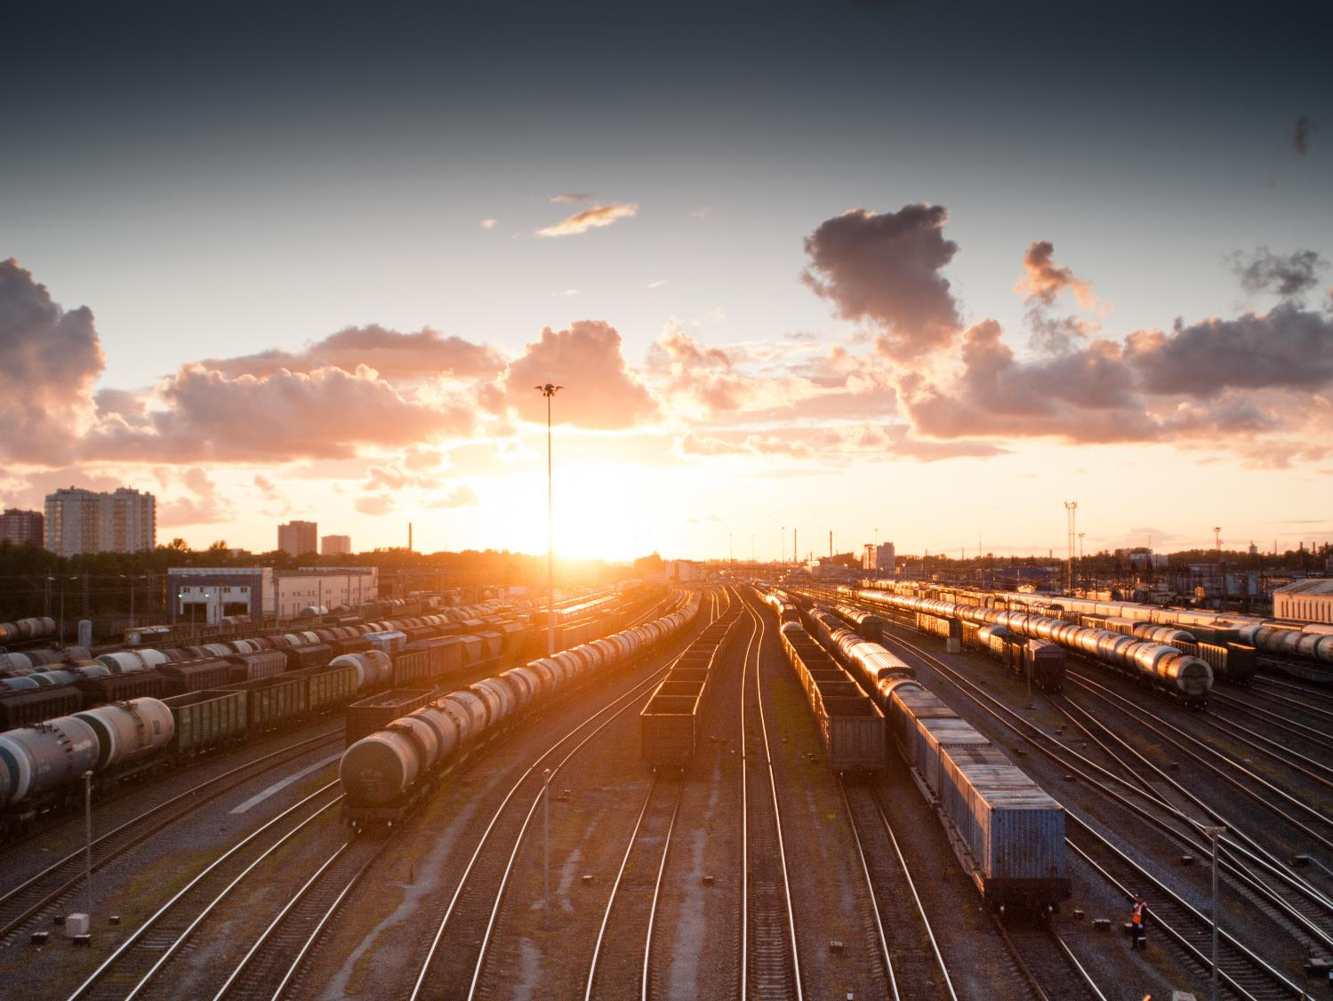
目錄
背景動機
網站介紹
網站規劃
遠期目標
開發進度
Demo
網站截圖
團隊分工
自評分數
心得

Slide 4
動機
台北
捷運
景點
美食
身為台科的學生，就算不是台北人也算半個台北人，但對於交通方便的台北我們究竟認識有多少? 在離開台北前，你去過了多少個不去會後悔的地點?
透過台北最便利的交通工具，捷運認識台北，了解捷運各站鄰近的地點有什麼值得玩樂放鬆的地點。

Slide 5
網站介紹
以捷運路線為主軸
匯集美食、美景、在地文化

Slide 6

網站規劃
首頁
捷運路線圖
點擊站名

Slide 7
網站規劃
內容
相關內容資訊
美食
風景
在地文化
色系依捷運路線改變

Slide 8
遠期目標
經驗分享
透過共筆達到資訊更新

Slide 9
- 開發進度 -
05.06 期中報告
05.13 網頁設計
05.20 網頁製作
05.27 網頁製作
06.03 初版完成
06.10 製作完成
06.17 期末報告

Slide 10
Demo
Time

Slide 11
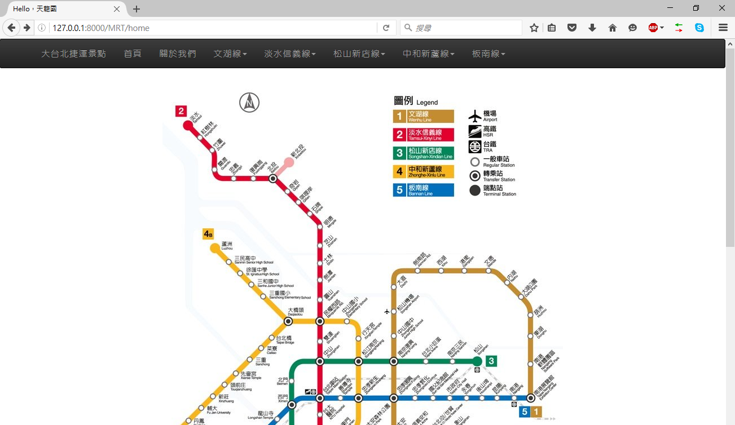
網站截圖
首頁

Slide 12
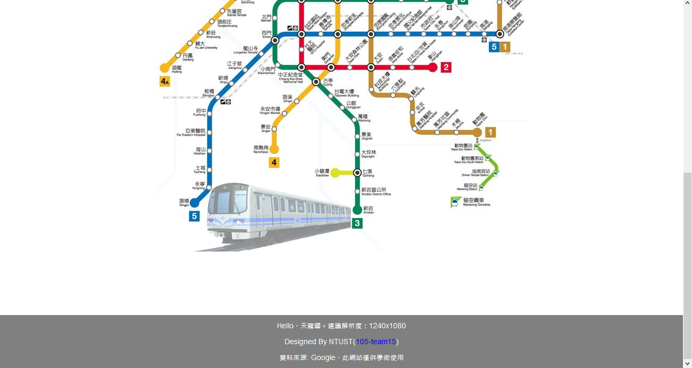
網站截圖
footer

Slide 13
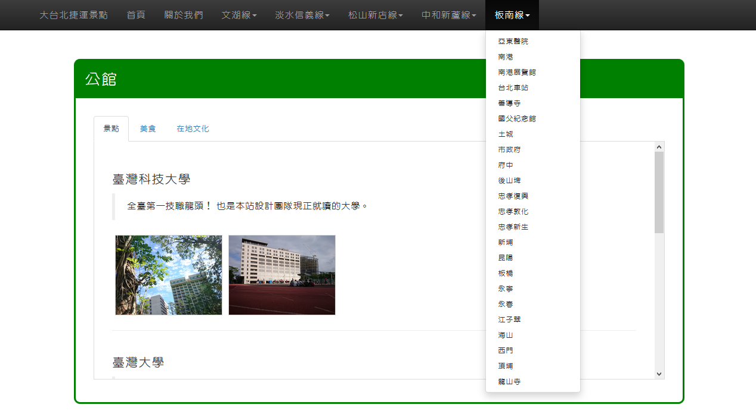
網站截圖
內容

Slide 14
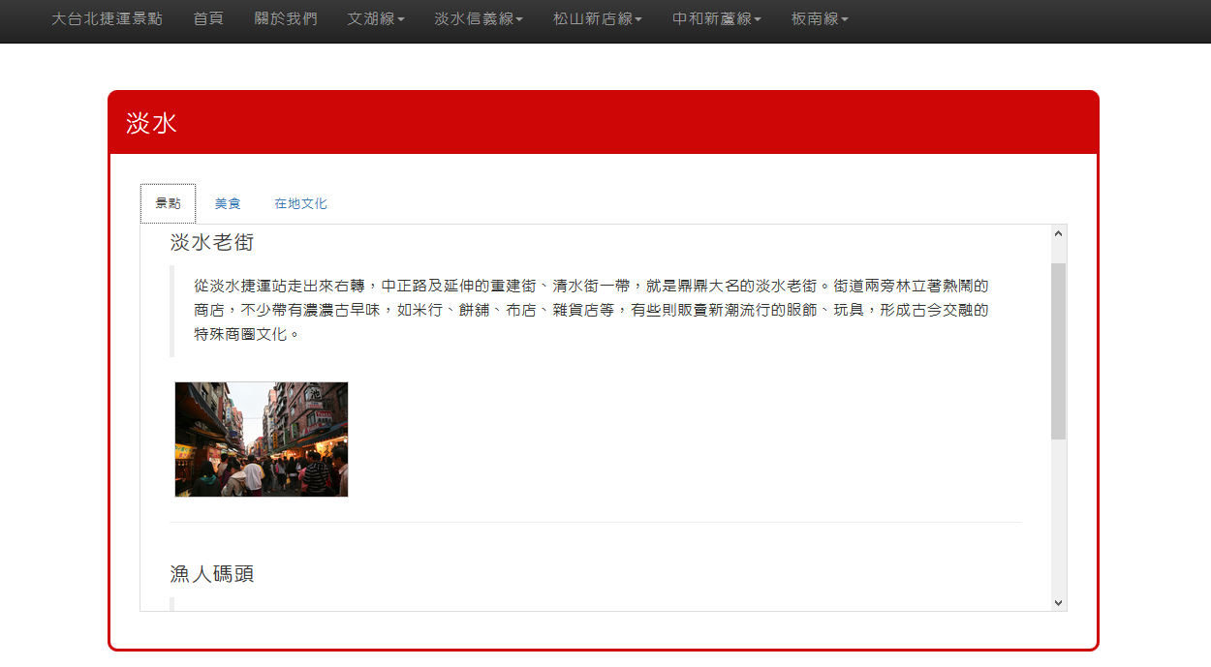
網站截圖
內容

Slide 15
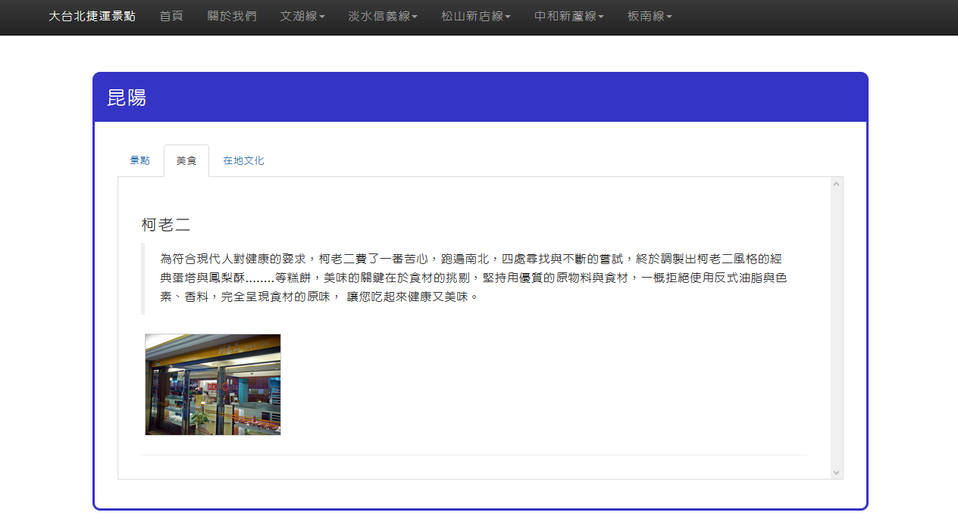
網站截圖
內容

Slide 16
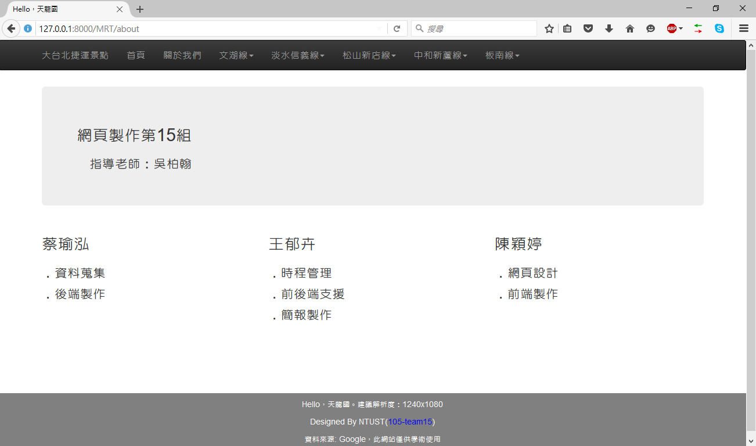
網站截圖
內容

Slide 17
團隊分工
蔡瑜泓
王郁卉
陳穎婷
資料蒐集
後端製作
簡報製作
專案管理
網站設計
前端製作

Slide 18
自評分數

Slide 19
心得

Slide 20
THANK YOU

